Slide 1
МОУ «Гимназия №1 г.Волоколамска»
Тема урока
«Числа от 1 до 10. Закрепление».
Учитель начальных классов
Бушуева Л.А.
2011 г.

Slide 2
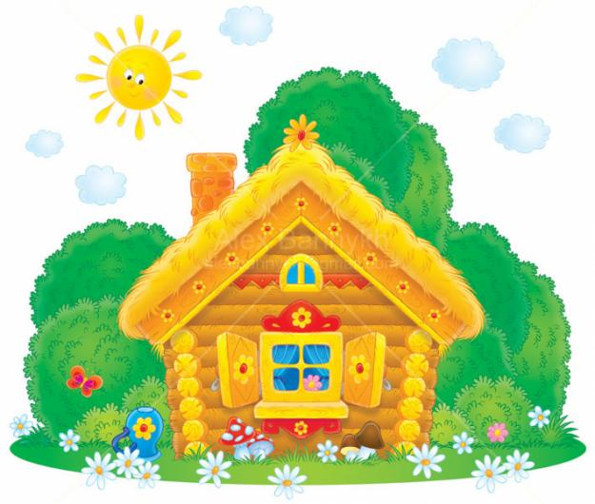
Теремок «Смекалка».

Slide 3
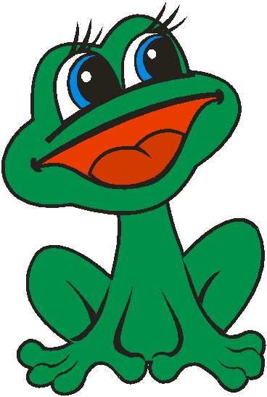
10 |  |  | 7 | 6 |  |  |  | 2 | 1
8 |  | 6 | 5 |  |  | 2
 | 2 |  |  | 5 | 6 |  | 8 |  | 10

Slide 4
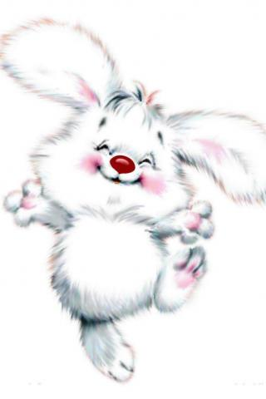
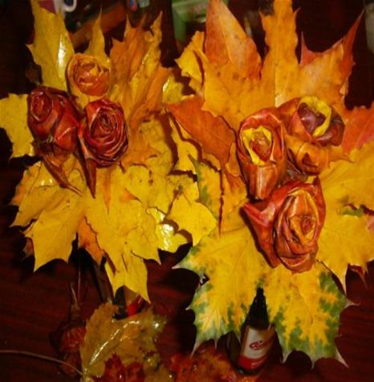

Slide 7
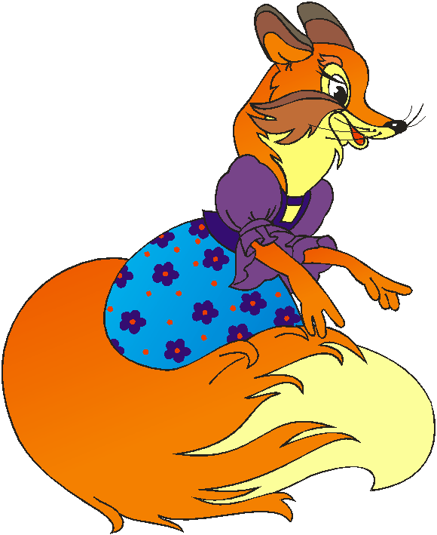
6
2
4
 | 3
 | 5
1
2
3
1
5
4

Slide 8
8
5
 | 4
2
1
3
 | 7
 | 6
3
4
6
7
5
1
2

Slide 9
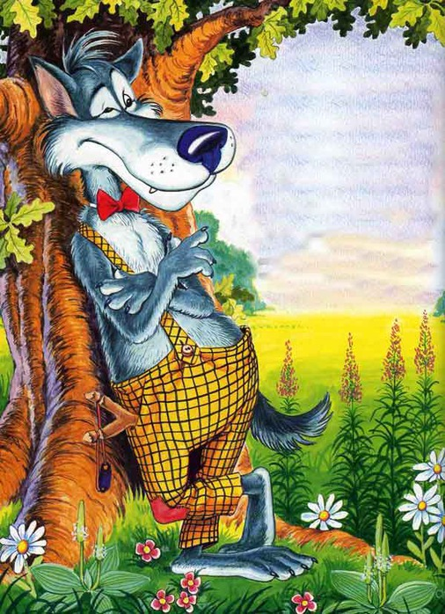

Slide 11
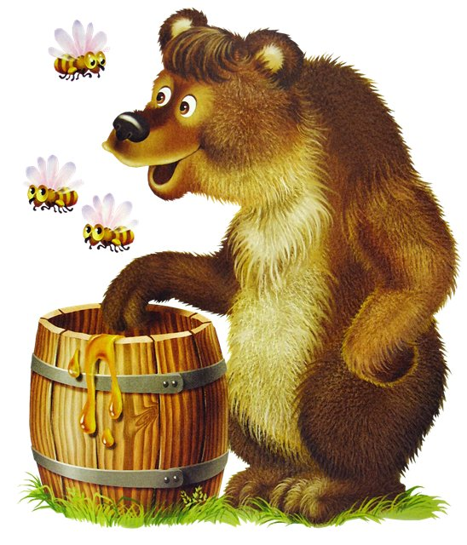
3+2=
5
5-1=
4
5+1=
6
9-5=
4
2+1=
3
4-2=
2
6+1=
7

Slide 12
2
ц
7
5
ы
м
4
о
6
л
4
о
3
д
2 | 4 | 6 | 7 | 5 | 3
ц | о | л | ы | м | д

Slide 13
Рисунки и фотография взяты с сайта
http://images.yandex.ru

